Slide 1
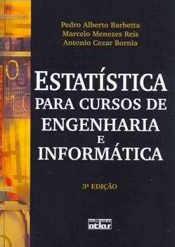
Disciplina: Modelagem Estatística
Escopo: Probabilidade, Estimação, Testes , Modelos de Regressão.
Métodos previstos: Aulas expositivas e Sala de aula invertida. Aulas gravadas assíncronas como suporte e exercícios disponibilizados no moodle. Eventualmente, alguns encontros podem ocorrer de forma remota síncrona, não ultrapassando 25% dos encontros.
Público alvo: Egressos de Engenharia e cursos da área Sócio-econômica.
Horário: Terças-feiras, das 8h às 12h.
Modalidade: Presencial
Duração: 3 créditos, 1o Trimestre Letivo, 28/02/2023 a 16/05/2023
Matrícula isolada: https://ppgep.ufsc.br/matricula-em-disciplina-isolada/
Prof. Antonio Cezar Bornia, Dr. Eng.
Formado em Eng. Mecânica pela UFPR, mestre e doutor em Eng. De Produção pela UFSC.
Programa de Pós-Graduação em Engenharia de Produção

